Slide 1
기초 통계
서종현

Slide 2
Basic Statistics
준비과정
기술 통계
대푯값 측정
변동성 측정
확률분포
데이터 탐색

Slide 3

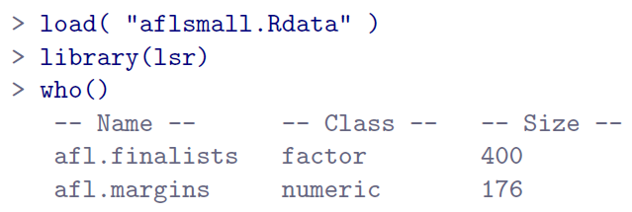
Descriptive Statistics
이전 데이터 메모리에서 제거
라이브러리 불러오기
데이터 불러오기

Slide 4
Basic Statistics
준비과정
기술 통계
대푯값 측정
변동성 측정
확률분포
데이터 탐색

Slide 5
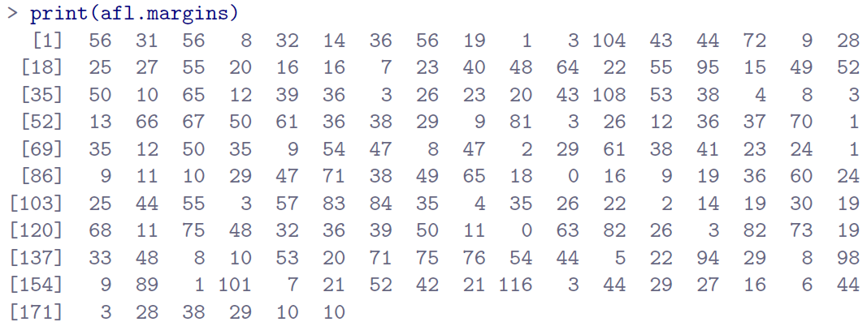
Descriptive Statistics
데이터 보기

Slide 6
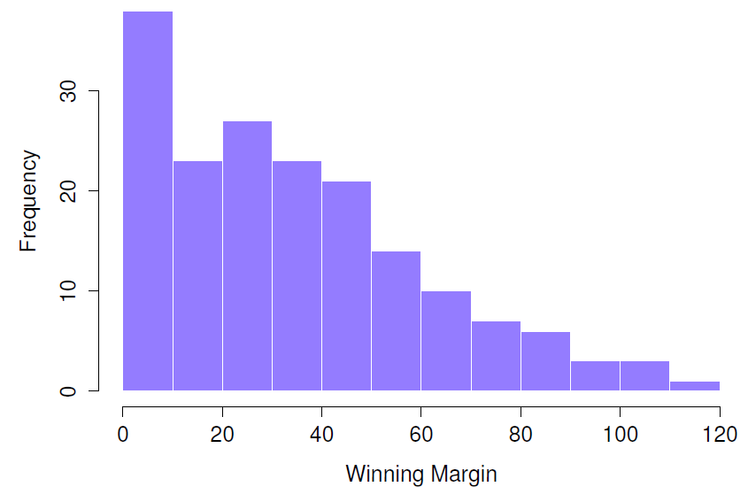

Descriptive Statistics
히스토그램

Slide 7
Basic Statistics
준비과정
기술 통계
대푯값 측정
변동성 측정
확률분포
데이터 탐색

Slide 8

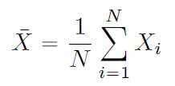
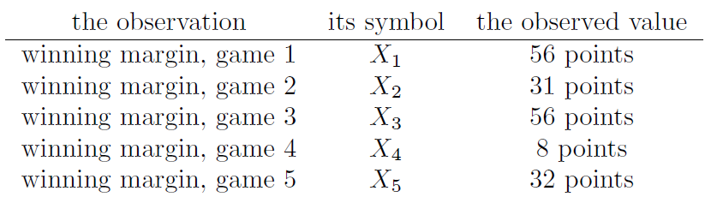
Descriptive Statistics
Measure of Central Tendency
mean
측정
측정값

Slide 9






Descriptive Statistics
mean
첫 번째 인수이므로 생략 가능

Slide 10

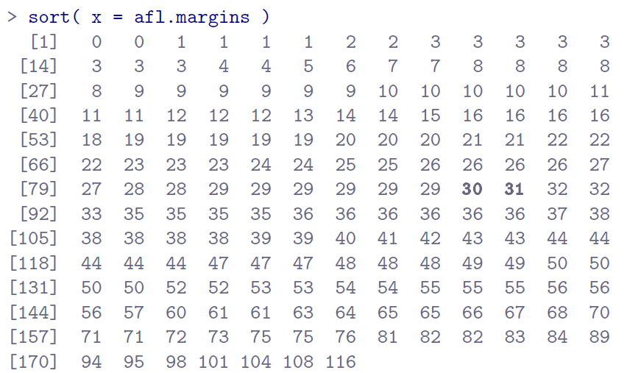



Descriptive Statistics
median

Slide 11
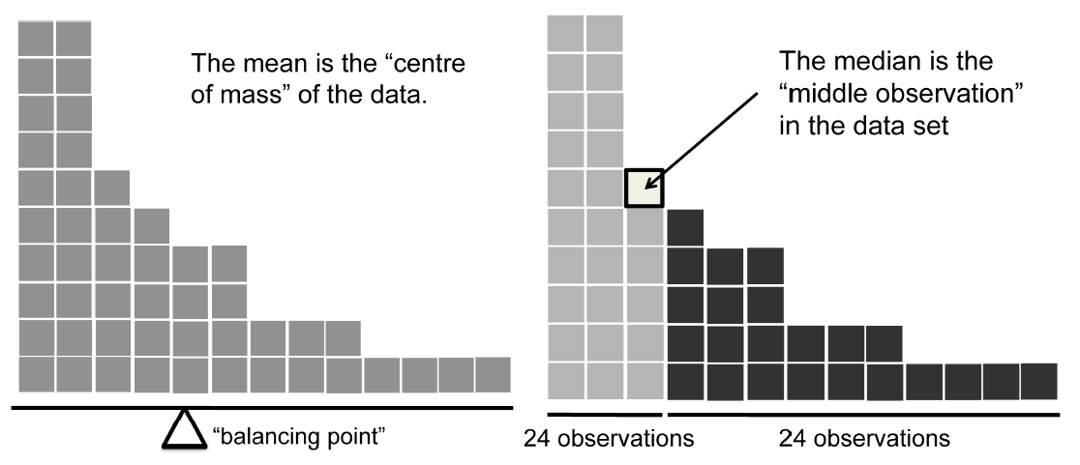
Descriptive Statistics

Slide 12


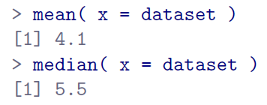


Descriptive Statistics
trimmed mean
이상치
10%의 extreme value를 제거하고 계산

Slide 13
Basic Statistics
준비과정
기술 통계
대푯값 측정
변동성 측정
확률분포
데이터 탐색

Slide 14




Descriptive Statistics
Measure of Variability
range
outlier를 제거하면 전혀 다른 range가 나온다.
합리적인 range를 구하기 위해 필요한 개념은?

Slide 15
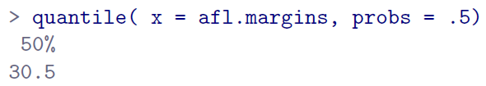
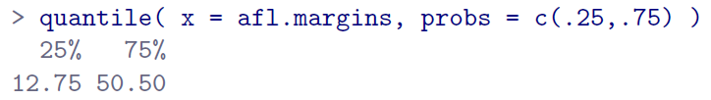


Descriptive Statistics
interquantile range(IQR)
4분위수

Slide 16
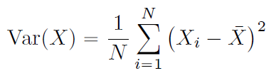
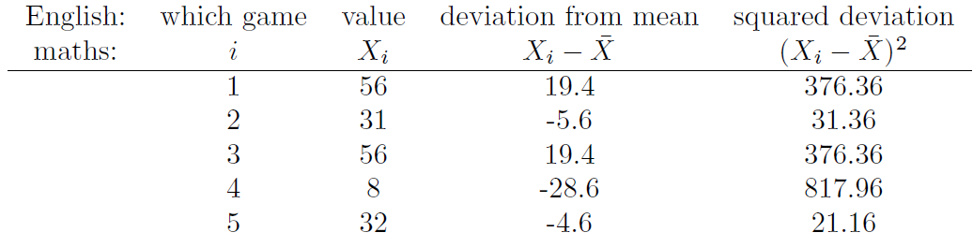
Descriptive Statistics
Variance
측정
측정값
잔차(편차)
잔차제곱

Slide 17
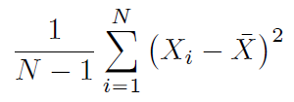





Descriptive Statistics
표본분산
벡터 단위 연산

Slide 18
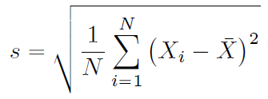
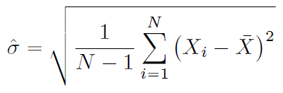
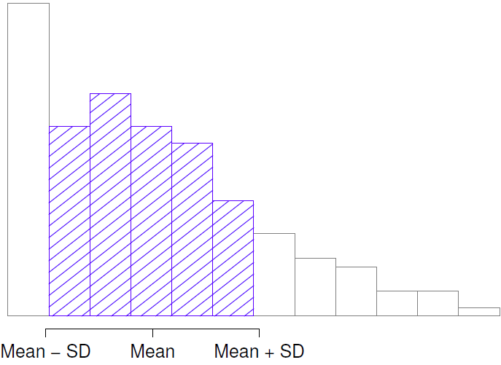


Descriptive Statistics
Standard Deviation
표본표준편차

Slide 19
요약 통계량
최솟값
최댓값
중앙값
평균값
First quartile(Q1) : 25% observations are this quantity

Slide 20
Basic Statistics
준비과정
기술 통계
대푯값 측정
변동성 측정
확률분포
데이터 탐색

Slide 21
Basic Statistics
확률분포
다양한 확률 분포
확률 분포 함수 명명 규칙
이항 확률 분포
정규 확률 분포
신뢰 구간
중심 극한 정리

Slide 22
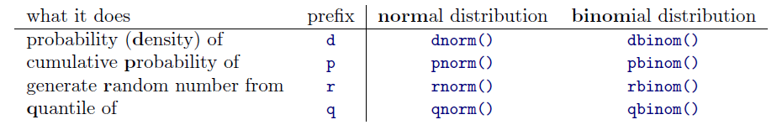
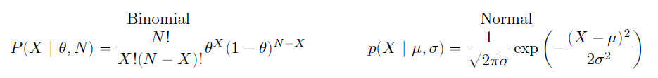
Distribution

Slide 23
Basic Statistics
확률분포
다양한 확률 분포
확률 분포 함수 명명 규칙
이항 확률 분포
정규 확률 분포
신뢰 구간
중심 극한 정리

Slide 24

Binomial Distribution
x, q, p, n | 확률 계산 결과를 특정하게 만드는 수치 데이터
size | 시행 횟수
prob | 첫 시도에 성공할 확률
질량 함수
누적 확률

Slide 25

Binomial Distribution
누적 확률에 대응하는 횟수
시뮬레이션
한 번의 시뮬레이션에 대한 시행 횟수
시뮬레이션 횟수
성공 횟수

Slide 26

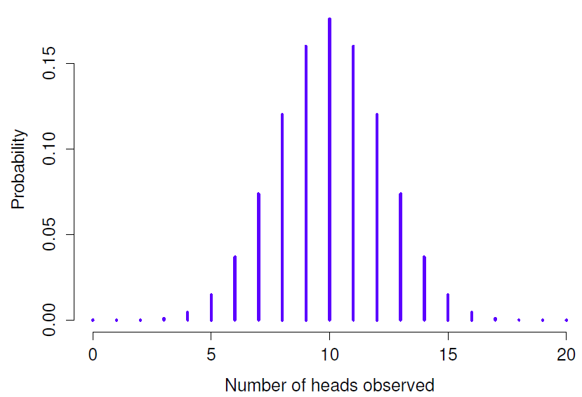
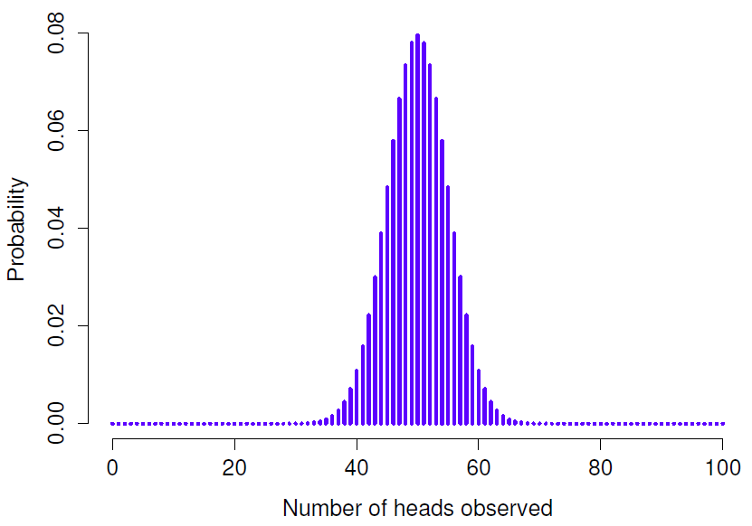
Binomial Distribution

Slide 27
Basic Statistics
확률분포
다양한 확률 분포
확률 분포 함수 명명 규칙
이항 확률 분포
정규 확률 분포
신뢰 구간
중심 극한 정리

Slide 28
Normal Distribution
x, q, p, n | 확률 계산 결과를 특정하게 만드는 수치 데이터
mean | 평균
sd | 표준편차
밀도 함수
Quiz

Slide 29

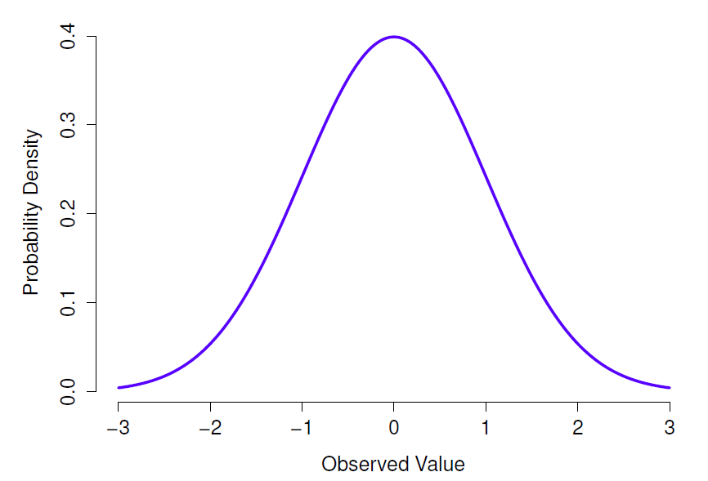
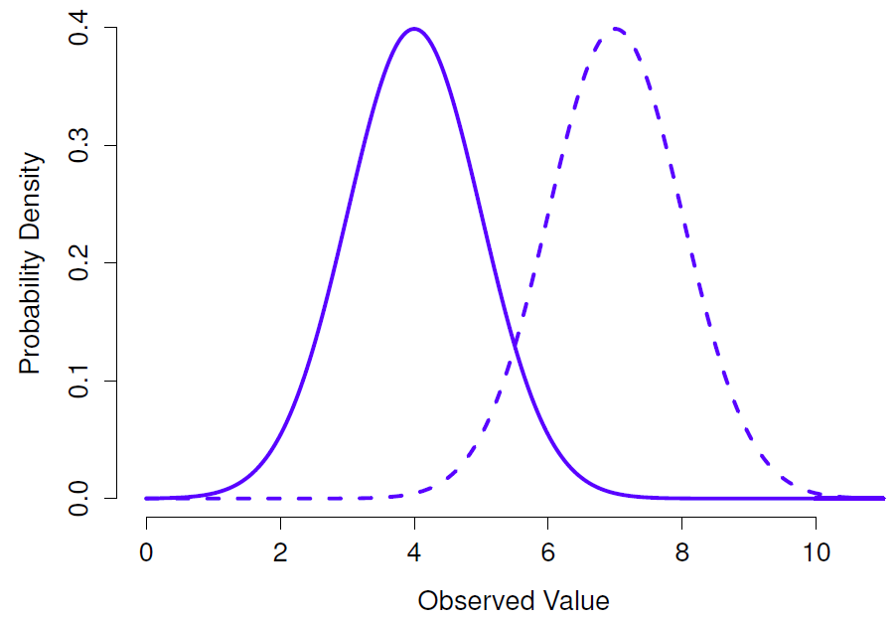


Normal Distribution
정규 분포

Slide 30
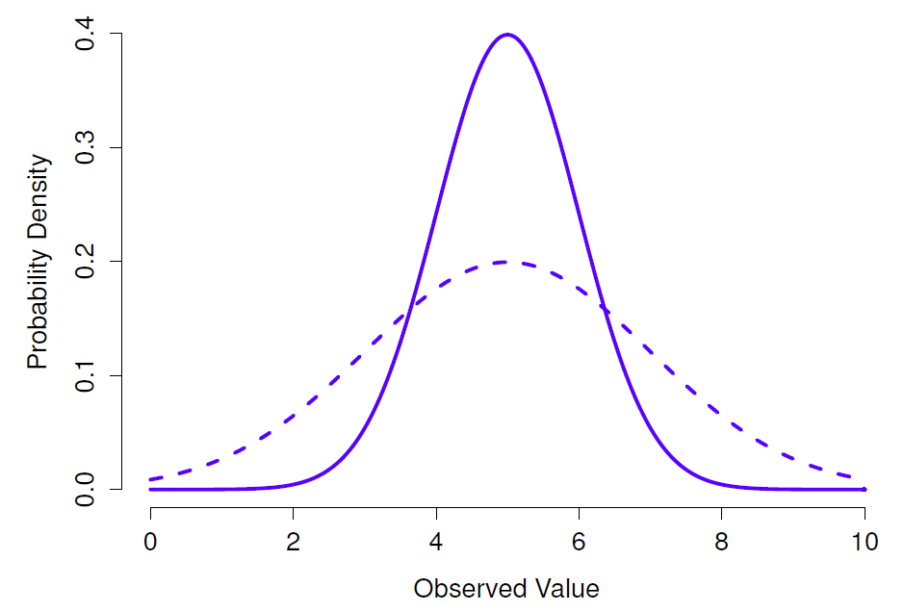
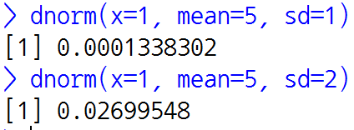


Normal Distribution
정규 분포

Slide 31
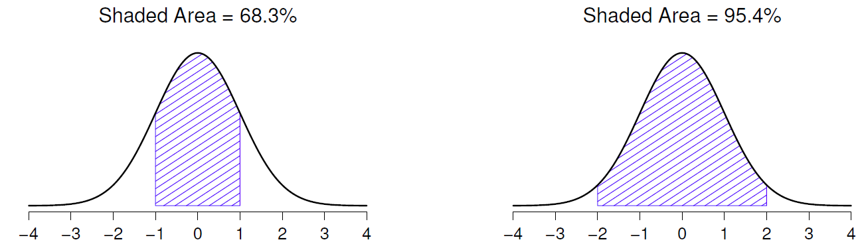
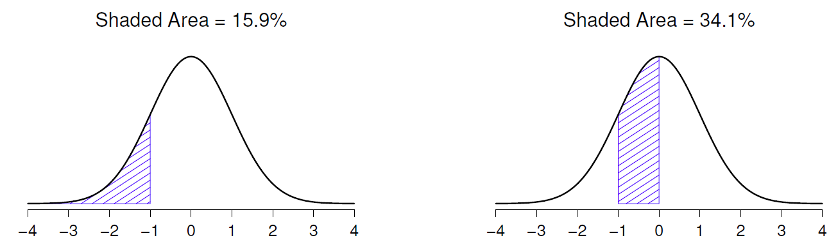
Normal Distribution

Slide 32
Basic Statistics
확률분포
다양한 확률 분포
확률 분포 함수 명명 규칙
이항 확률 분포
정규 확률 분포
신뢰 구간
중심극한정리
검정통계량 계산

Slide 33
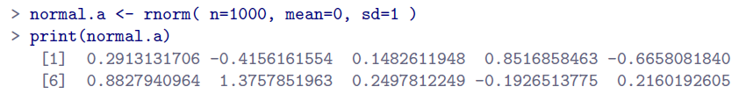
Other Useful Distribution
표준 정규 분포

Slide 34
Other Useful Distribution
카이 제곱 분포
자유도 3(df=3)인 제곱 분포
표준정규분포에서 추출한 데이터를 제곱해서 더하면 카이 제곱 분포를 따른다.
주어진 데이터 그룹이 같은 정규분포를 따른다고 가정하고 데이터를 검정할 때 사용

Slide 35
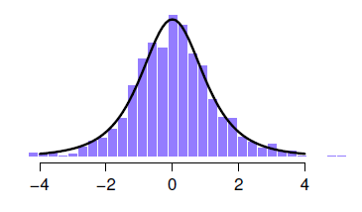
Other Useful Distribution
t-분포
정규 분포를 카이 제곱 분포로 스케일
모분산을 추론할 수 있을 만큼 데이터가 충분하지 않을 때 표본분산을 대신 사용하여 정규분포를 추론할 때 사용

Slide 36
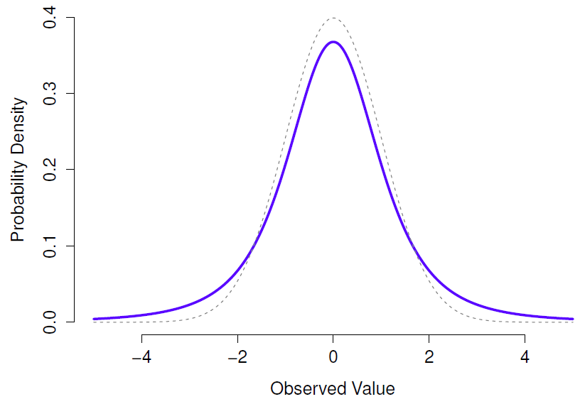
Other Useful Distribution
t-분포
df=3인 t-분포와 정규분포의 비교

Slide 37
Other Useful Distribution
F-분포
두 종류의 카이 제곱 분포의 비
분산 분석(ANOVA)에서 사용

Slide 38
Other Useful Distribution

Slide 39
Basic Statistics
확률분포
다양한 확률 분포
확률 분포 함수 명명 규칙
이항 확률 분포
정규 확률 분포
신뢰 구간
중심극한정리

Slide 40
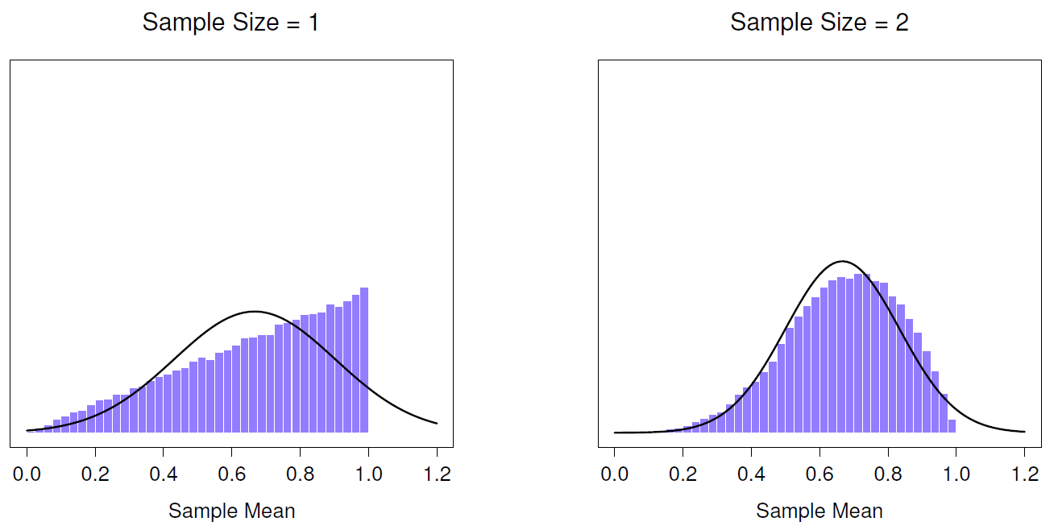
중심 극한 정리

Slide 41
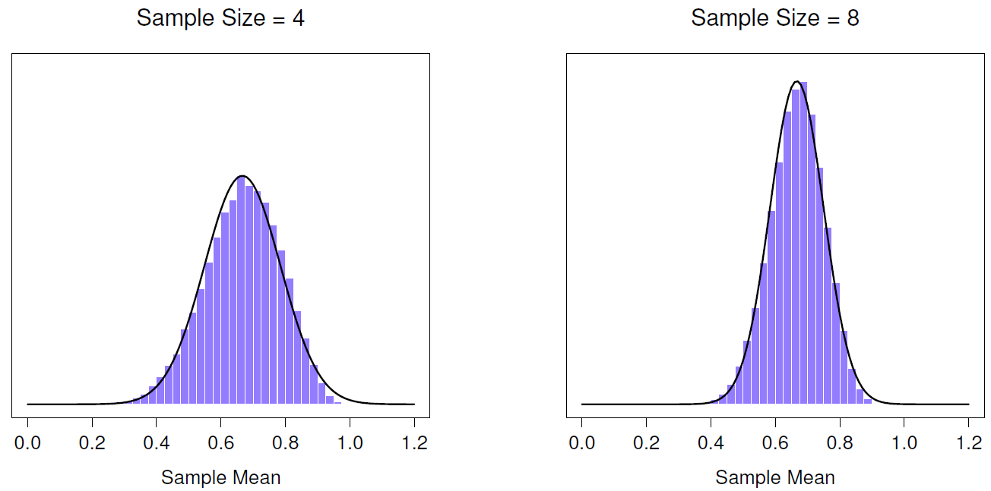
중심 극한 정리

Slide 42
Basic Statistics
확률분포
다양한 확률 분포
확률 분포 함수 명명 규칙
이항 확률 분포
정규 확률 분포
신뢰 구간
중심극한정리

Slide 43
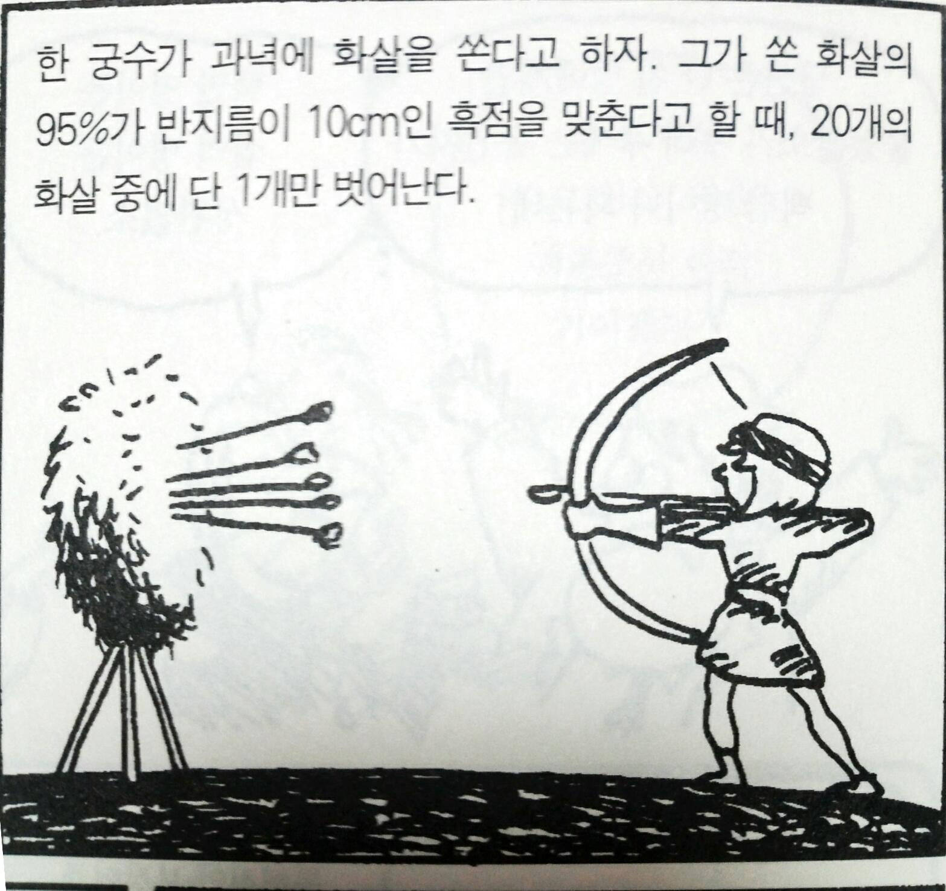
Estimate of the Population Mean
모평균의 신뢰구간

Slide 44
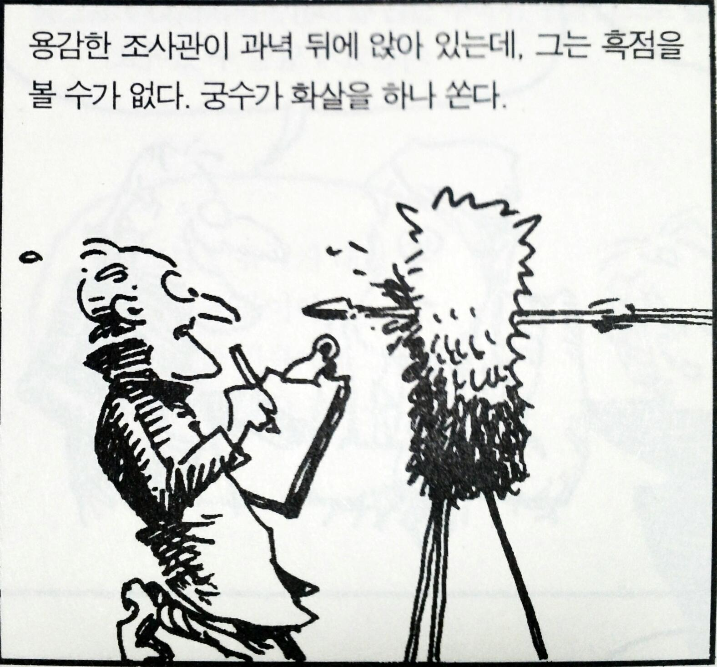
Estimate of the Population Mean
표본 조사

Slide 45
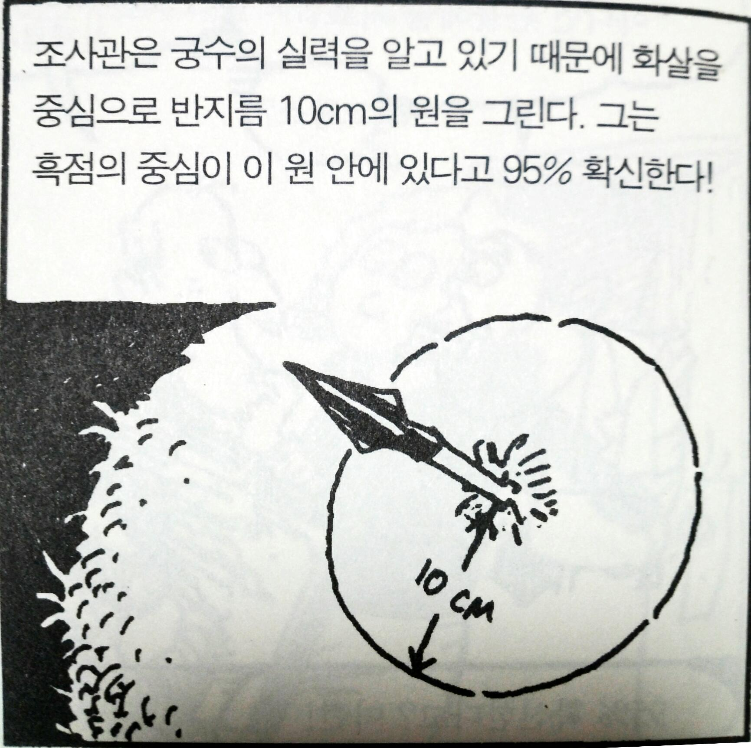
Estimate of the Population Mean
표본 평균의 신뢰구간
1.96$×$모표준편차

Slide 46
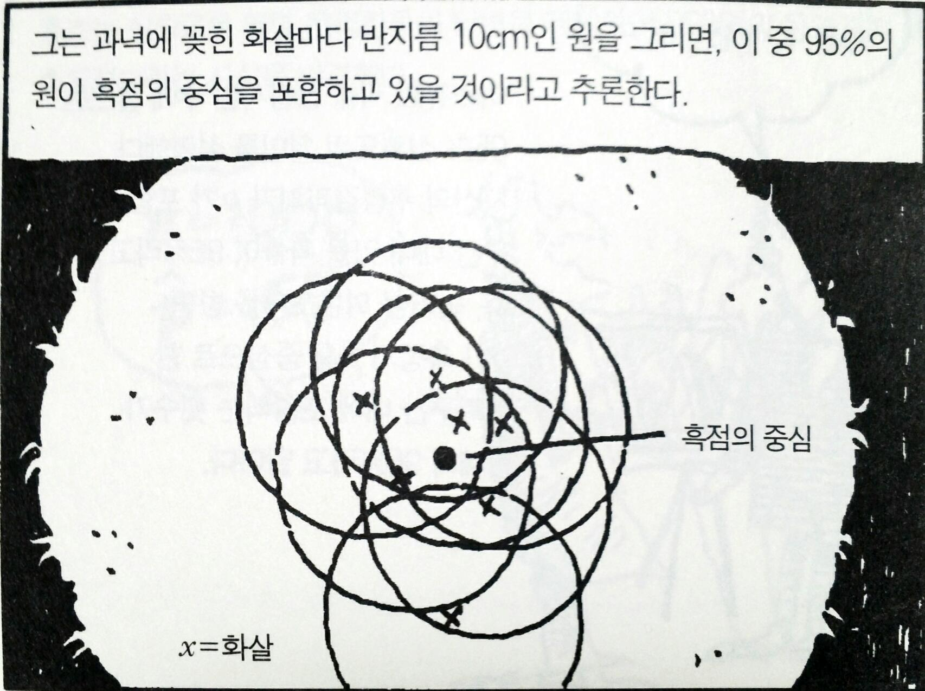
Estimate of the Population Mean

Slide 47
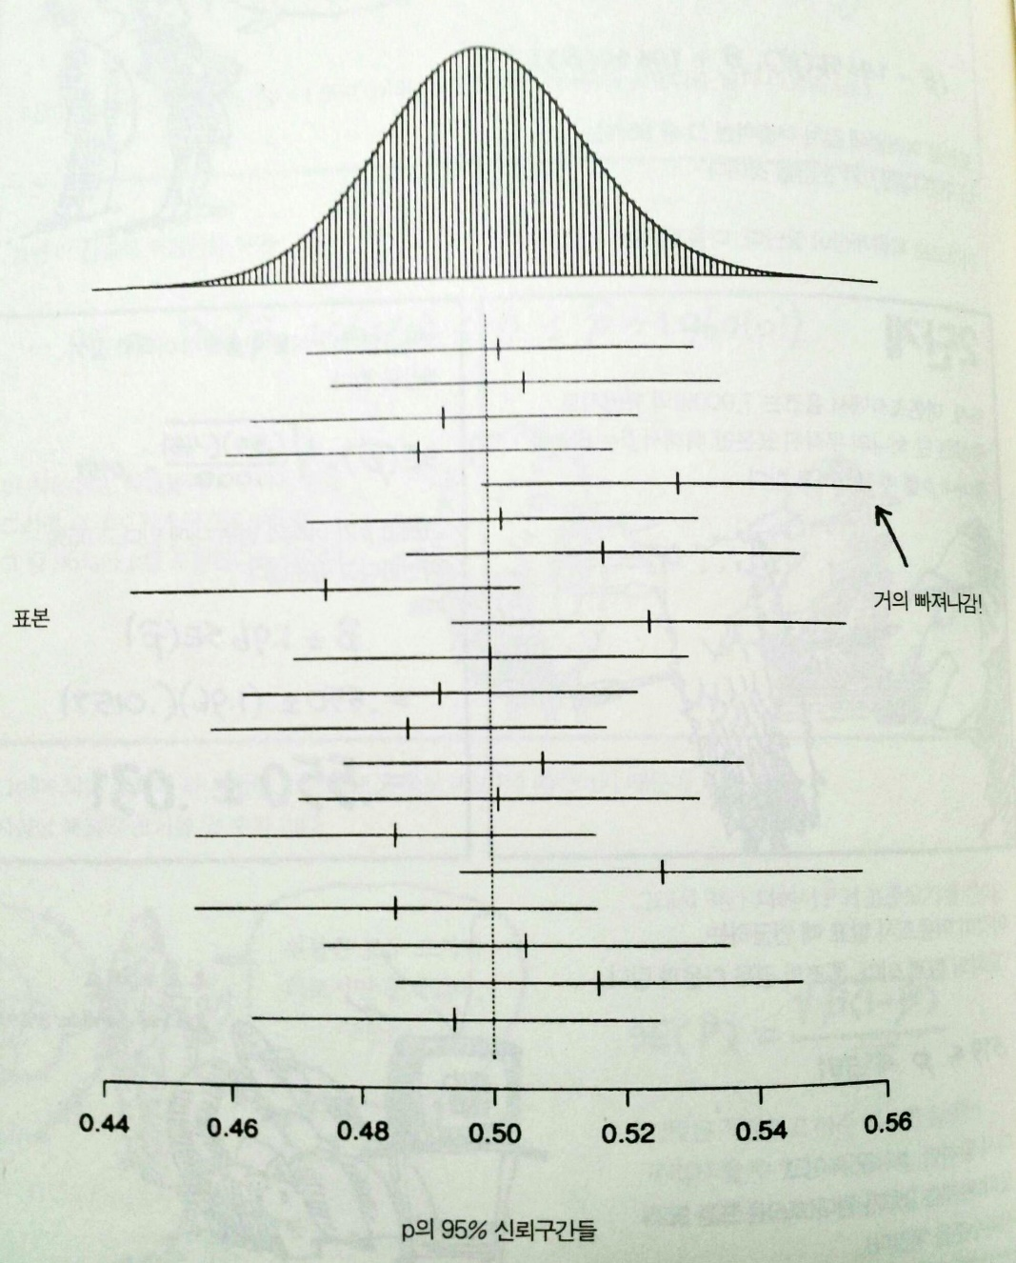
Estimate of the Population Mean
표본 비율 또는 표본 평균을 이용하여 추론한 신뢰 구간의 5% 정도가 모비율 혹은 모평균의 범위를 각각 벗어난다.

Slide 48
Estimate of the Population Mean

Slide 49



Calculating Confidence Intervals
정규 분포
표본의 크기가 클 수록 정규 분포에 가까워 진다.
t-분포

Slide 50
Calculating Confidence Intervals
x | a numeric vector containing the data
conf | a number specifying the confidence level (default : conf = .95)
library(lsr)

Slide 51

Finished

